Slide 1
Kibernetinė priklausomybė
Senosios Varėnos
A. Ryliškio pagrindinė mokykla
10 kl. mok. Aistė Trakimavičiūtė

Slide 2
Kibernetinė priklausomybė Kas tai?
Kibernetinė priklausomybė tai liga, kai negalima atsisakyti pagundos naršyti internete. Kyla nerimas, kai negali pasitikrinti savo išmaniojo telefono.
Per praėjusius kelerius metus vis daugiau socialinės žiniasklaidos naudotojų, kurie pastebi, kad nebesugeba ilgesniam laikui į šalį padėti savo išmaniųjų įrenginių, ima ieškoti specialistų pagalbos.
Socialinės žiniasklaidos naudotojams suteikiama galimybė išbandyti įvairius metodus, padedančius įveikti žalingą įprotį. Šios paslaugos yra mokamos.

Slide 3
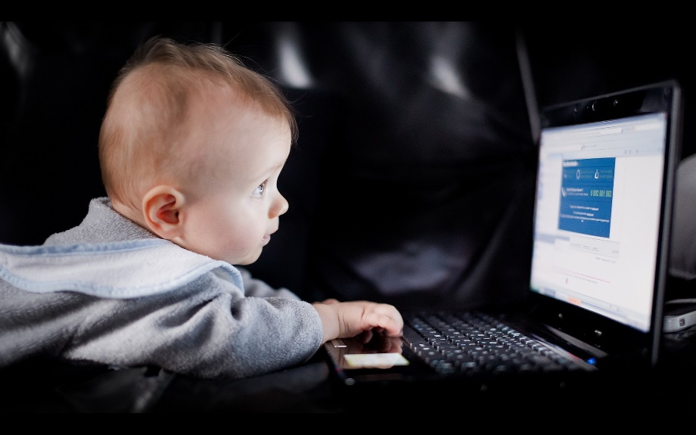
Kompiuteriniai žaidimai
Šiandienos visuomenėje, ypač jaunimo tarpe, labai populiarūs. Juos žaidžia ir suaugusieji, ir vaikai.
Suaugusieji žaidžia dažnai, bet jie patys sugeba rinktis, kokių žaidimų jiems reikėtų, norėtųsi, turi didesnes pasirinkimo galimybes susipažinti su kompiuteriniais žaidimais teoriškai specialiai tam skirtuose žurnaluose, internetiniuose reklaminiuose tinklalapiuose.
Kitaip – vaikai. Nemokančiam ar menkai mokančiam skaityti vaikui dar nesuprantama literatūra apie kompiuterinius žaidimus, dauguma žaidimų aprašyti anglų ar rusų kalbomis. Tik mažesnioji žaidimų dalis (pagal populiarumą) yra lietuviški, originalūs, skirti būtent vaikams.

Slide 4
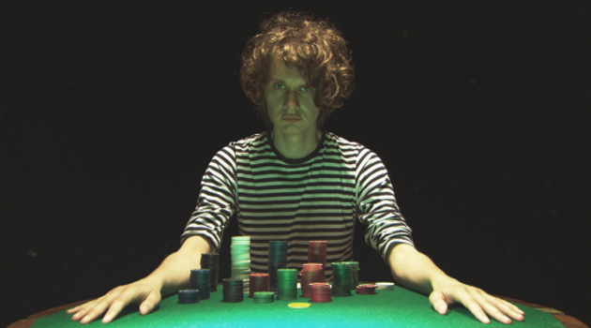
Lošimai internete
Vienas iš populiariausių yra azartinis žaidimas, kuriame paprastai lošiama iš pinigų. Nors daugeliui šis lošimas tik pramoga ar būdas uždirbti, bet tai gali tapti ir priklausomybę.

Slide 5
Lošimo priklausomybė
Lošimas – dar viena priklausomybės liga, nors su tuo nesusidūrusiam žmogui ir sunku įsivaizduoti. Deja, šiandien apie patologinį lošimą kalbama dar mažai. Priežastis labai paprasta – žmonės, kurie nesusidūrė su tokiomis problemomis, ne tik jų nesupranta – jiems jos iš viso tarsi neegzistuoja. Pats prasilošimo procesas vyksta sistemingai: iš pradžių skolina kaimynai, paskui imamos paskolos iš banko, įkeičiamas nekilnojamasis turtas, gali būti planuojami netgi nusikaltimai. Tokioje padėtyje atsidūrusio lošėjo jau nebevargina mintys apie tai, ar jis sugebės atiduoti skolą. Protą užvaldo mintys apie naują statymą ir tuo metu užplūstantį azartą.
Pagrindinis šio sutrikimo bruožas – tai tęstinis arba periodiškas elgesio kontrolės praradimas, kai žmogus nebegali atsispirti potraukiui lošti.

Slide 6
Lošimo stadijos
Skiriamos kelios patologinio lošimo stadijos:
Pirmoji – nuotykio (džiaugsmas išlošus, pasitikėjimo savimi didėjimas).
Antroji– desperacijos (daugiau pralošiama nei išlošiama, tačiau viltis dar didelė, kartu didėja rizika, baimė bei kaltė).
Trečioji stadija – nusivylimas (ji gali baigtis asmeninių santykių griūtimi, savižudybe).

Slide 7
Veiksniai, kurie didina priklausomybę

Slide 8
Veiksniai, kurie didina priklausomybę (1)
Galvojimas apie lošimą (pvz.: prisiminimai apie ankstesnius lošimus, naujų lošimų planavimas, galvojimas apie tai, kur gauti pinigų lošti).
Siekimas patirti malonumą, lošiant vis iš didesnės sumos.
Bandymas lošti arba visai liautis, susierzinimas, didelis nerimas. Lošiama norint užmiršti problemas arba pakelti prastą nuotaiką (pvz., bėgama nuo bejėgiškumo, kaltės, nerimo jausmų, depresijos). Pralošus pinigus, kitą dieną grįžtama atsilošti.
Melavimas šeimos nariams, kitiems, kad nebūtų aišku, kiek iš tikrųjų įsitraukta į lošimą.

Slide 9
Veiksniai, kurie didina priklausomybę (2)
Neteisėti veiksmai (klastojimas, sukčiavimas, vagystė ar pan.), siekiant gauti pinigų lošimui.
Bandymas pakelti pasitikėjimą savimi.
Fizinio ar emocinio skausmo slopinimas. Neseniai pergyventa netektis arba gyvenimo permainos, pavyzdžiui, sunkumai asmeniniame gyvenime, skyrybos, sutuoktinio mirtis, darbo netekimas.
Piktnaudžiavimas alkoholiu, narkotikais.
Galvojimas, kad turi savo žaidimo sistemą ar būdą, kuris padidina išlošimo galimybę.

Slide 10
Pirmas žingsnis į gydymą
Žmogus pats turi pripažinti savo priklausomybę ir turėti motyvacijos ieškoti pagalbos. Sprendžiant priklausomybių problemas labai svarbu, kad asmuo pats pripažintų, jog jis turi tokią problemą. Prieš atsisakydamas lošti žmogus turi būti sąmoningai nusprendęs keisti savo mąstymą ir elgesį.

Slide 11
Pasekmės susijusios su išmaniaisiais įrenginiais

Slide 12
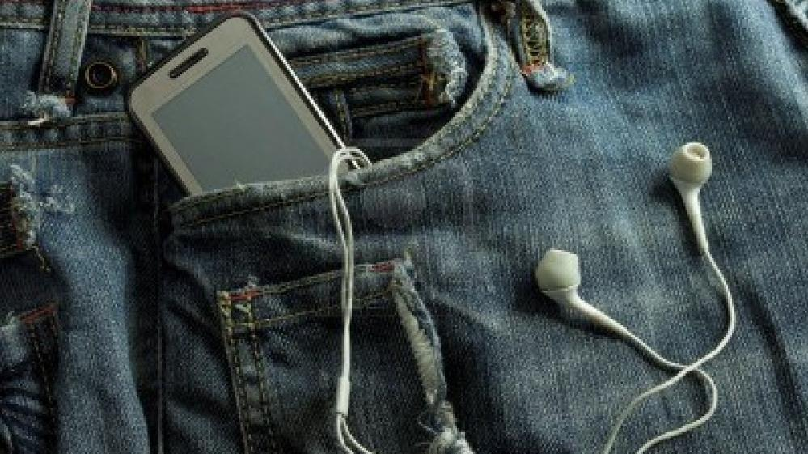
Fantominio skambučio sindromas
- šiuo atveju žmogus jaučia garsines haliucinacijas, jam atrodo, kad kišenėje skamba ar vibruoja telefonas, nors iš tiesų nieko nevyksta. Sutrikimas susijęs su mobiliojo telefono naudojimu. Bet kokį stuksenimą ar lengvą virpėjimą žmogus pradeda sieti su skambučiu. Šis gan paplitęs sindromas pasireiškia streso įtakoje.

Slide 13
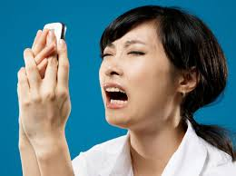
Nomofobija
- šis terminas – tai posakio „no mobile fobia" santrumpa. Kitaip tariant, tai baimė likti be mobiliojo telefono. Pasaulyje vis mažėja žmonių, kurie nesijaudina likę be šio įrenginio. Dėl negalėjimo paskambinti mobiliuoju telefonu jiems atsiranda lengvas nerimas, o kai kas net puola į paniką.

Slide 14
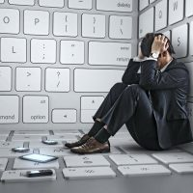
Kiberliga
- jos esmė: dėl tam tikrų elektroninių įrenginių poveikio žmogui atsiranda galvos svaigimas, dezorientacija ir pykinimas. Terminas buvo sugalvotas dar 1990-aisiais, kai atsirado pirmieji virtualią realybę kuriantys įrenginiai. Kitas šio negalavimo pavadinimas – „skaitmeninė jūros liga“.

Slide 15
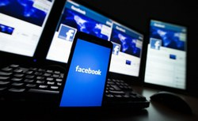
Facebooko depresija
-žmonės puola į depresiją dėl pernelyg aktyvaus bendravimo socialiniame tinkle arba, priešingai, dėl jo nebuvimo. Įrodyta: kuo daugiau laiko jauni žmonės praleisdavo Facebooke, tuo prastesnė būdavo jų nuotaika ir gyvenimo vertinimas. Reikalas tas, kad žmonės, kaip taisyklė, įkelia tik tas fotografijas ir naujienas apie save, kurios juos parodo teigiamai. Taip susidaro įspūdis, kad draugų ir pažįstamų gyvenimas geresnis, ryškesnis ir įdomesnis, jų nuotraukos gražesnės, figūra dailesnė, laikrodis brangesnis.

Slide 16
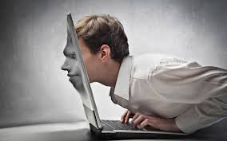
Priklausomybė nuo interneto
- tai skausmingas nuolatinis noras gauti priėjimą prie tinklo, neigiamai veikiantis kitas gyvenimo sritis, dažnai visiškai jas išstumdamas. Pavyzdžiui, žmogus apleidžia asmeninį gyvenimą ar darbą. Diskutuojama, ar priklausomybę nuo interneto galima priskirti narkomanijai ir ar apskritai tai yra priklausomybė.

Slide 17
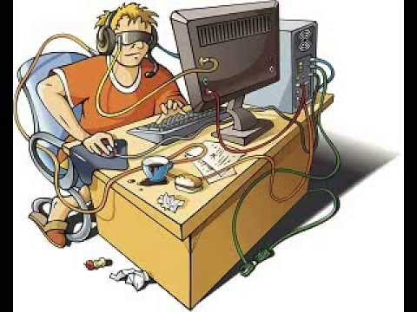
Priklausomybė nuo kompiuterinių žaidimų
- tai geriau žinomas ir labiau griaunantis sutrikimas. Neretai pasitaiko atvejų, kai žaidimai taip įtraukia žmogų į virtualų pasaulį, jog jis praranda darbą, šeimą, o kartais ir gyvenimą. Šis sutrikimas gali sukelti sunkias depresijas, fizinį išsekimą ir net išprovokuoti savižudybę.

Slide 18
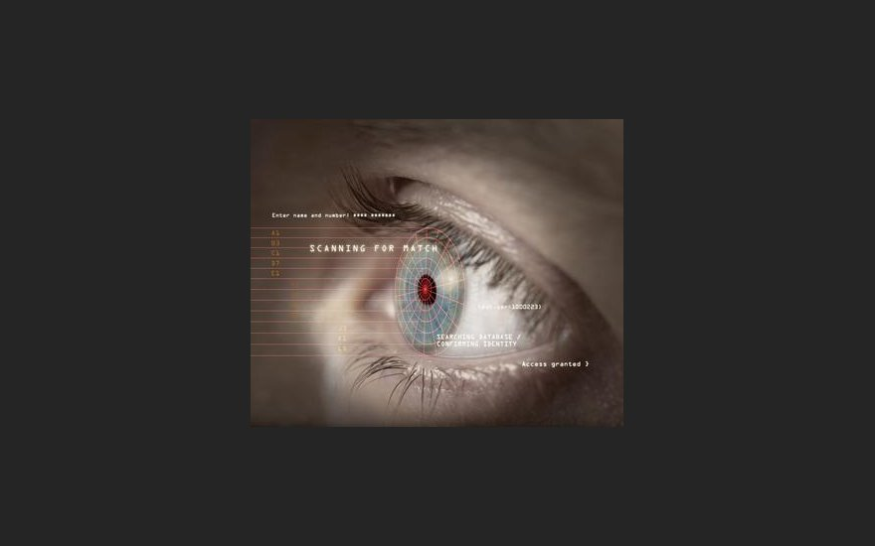
Kiberchondrija
- šį sutrikimą turintis žmogus mano, kad serga ligomis, apie kurias skaitė internete. Todėl net sveikas žmogus gali įtikinti save turint rimtų problemų. O toks įsitikinimas gali neigiamai atsiliepti sveikatai ir tapti realios, nebe įsivaizduojamos ligos priežastimi.

Slide 19
Google efektas
- žmogus, turintis tokią bėdą yra įsitikinęs, kad žinios jam nereikalingos, nes bet kokia informacija yra pasiekiama keletą kartų spustelėjus kurį nors kompiuterio mygtuką. Ir jeigu kas nors mano kitaip, tai nesuteikia imuniteto nuo "Google efekto". Veikdamos nepriklausomai nuo mūsų valios smegenys atsisako įsiminti informaciją. Mat jos žino, jog bus daug paprasčiau surasti duomenis nei juos saugoti.

Slide 20
Literatūra
http://lzinios.lt/lzinios/Sveikata/kibernetinis-amzius-pagimde-nauju-psichoziu/166670//
https://www.15min.lt/mokslasit/straipsnis/technologijos/zalingas-iprotis-kuri-vadina-baisesniu-uz-priklausomybe-nuo-alkoholio-ar-narkotiku-646-785796%5C

Slide 21
AČIŪ UŽ DĖMESĮ!

